Slide 1
يوم التأسيس ....
يقف التاريخ لينصت ويستذكر
عمق تاريخنا وحضارتنا وثقافتنا.

Slide 2
ماذا تعرف عن يوم التأسيس؟

Slide 3
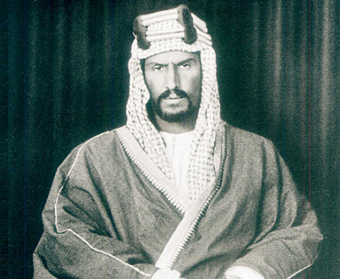
ماذا تعرف عن يوم التأسيس؟
في قديم الزمان وقبل عام 22/2/1727
كانت القبائل تعيش في خوف وعدم أمان ومشاكل كثيرة إلى أن أتـى الإمام محمد بن سعود ووحد الدرعية وكان معروف بالذكاء والحنكة والحكمة
بعد أن قاد القبائل انتشر الأمن والثقافة وعم السلام

Slide 4
الدولة السعودية مرت بثلاث مراحل
المرحلة الأولى عام 1727 وحتى عام 1818
المرحلة الثانية عام 1824 وحتى عام 1891
المرحلة الثانية عام 1902 وحتى الآن

Slide 5
ما هو شعار يوم التأسيس وماذا يعني؟

Slide 6
ففي كل عام دولتنا الحبيبة تحتفل بيوم التأسيس
22 فبراير من كل عام
سيرة خالدة.. لدولة راسخة

